Slide 1


Modèle Logique des données (MLD)
Nour H. ben slimen-attaOUi

Slide 2
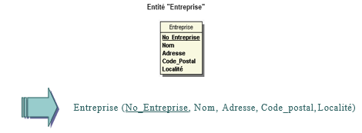
Le modèle logique des données règles de passage du MCD au MLD
Transformation des entités
Toute entité est transformée en une relation. Les propriétés de l’entité deviennent les attributs de la relation, L’identifiant de l’entité devient la clé primaire de la relation.

Slide 3
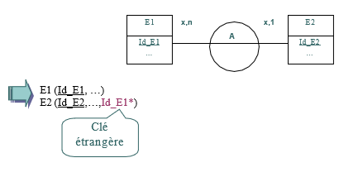
Le modèle logique des données règles de passage du MCD au MLD
Transformation des relations binaires du type (x,n)-(x,1) ou (0,1)-(1,1)
Cas d’une relation binaire (x,n)-(x,1)

Slide 4

Le modèle logique des données règles de passage du MCD au MLD
Transformation des relations binaires du type (x,n)-(x,1) ou (0,1)-(1,1)
Cas d’une relation binaire (0,1)-(1,1)

Slide 5
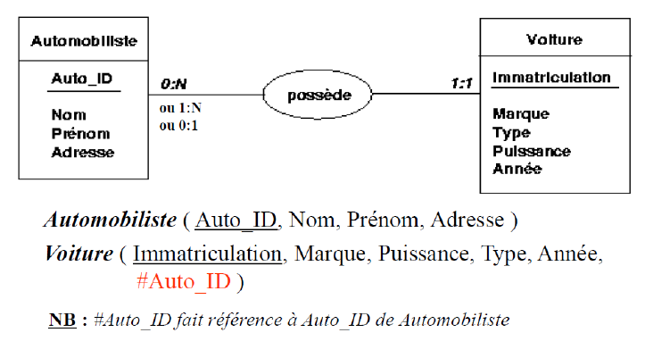
Le modèle logique des données règles de passage du MCD au MLD
Transformation des relations binaires du type (x,n)-(x,1) ou (0,1)-(1,1)
Exemple

Slide 6
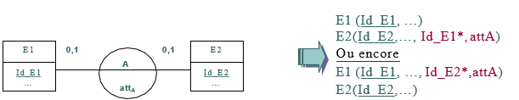
Le modèle logique des données règles de passage du MCD au MLD
Transformation des relations binaires du type (0,1)-(0,1)

Slide 7
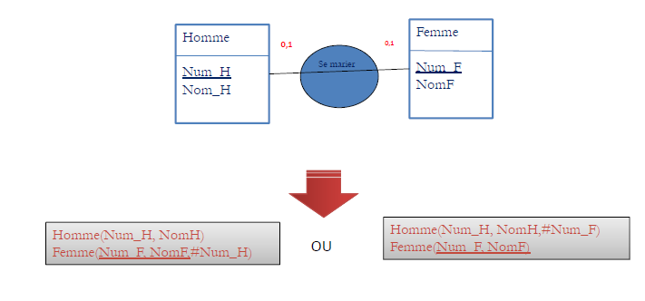
Le modèle logique des données règles de passage du MCD au MLD
Transformation des relations binaires du type (0,1)-(0,1)
Exemple

Slide 8
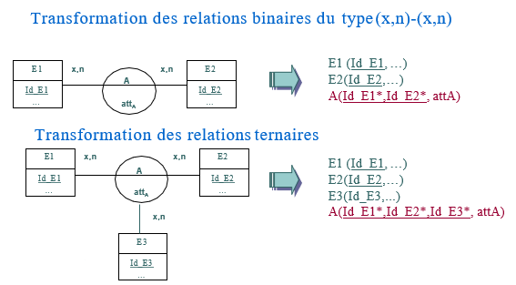
Le modèle logique des données règles de passage du MCD au MLD

Slide 9
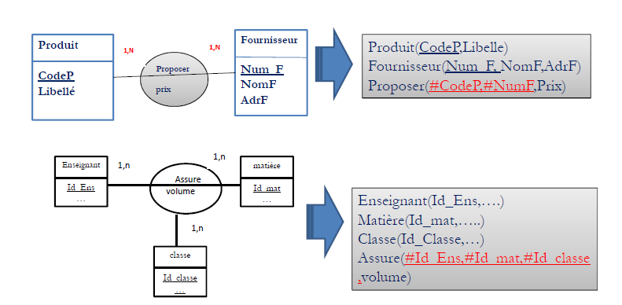
Le modèle logique des données règles de passage du MCD au MLD
Exemple

Slide 10
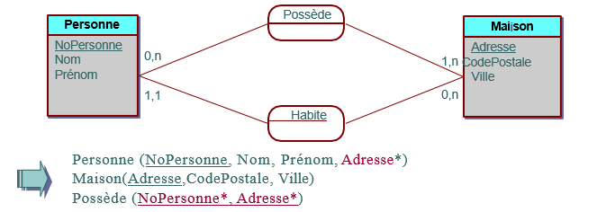
Le modèle logique des données règles de passage du MCD au MLD
Transformation de plusieurs relations ente deux entités
Les règles générales s'appliquent. On traite chacune des associations indépendamment des autres, ce qui peut donner lieu à l’ajout de plusieurs références.

Slide 11
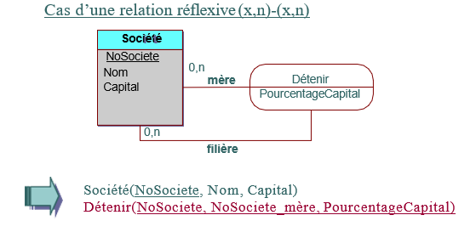
Le modèle logique des données règles de passage du MCD au MLD
Transformation des relations réflexives

Slide 12
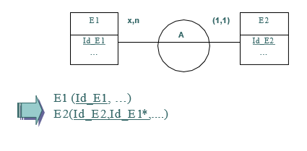
Le modèle logique des données règles de passage du MCD au MLD
Transformation de l’identifiant relatif

Slide 13
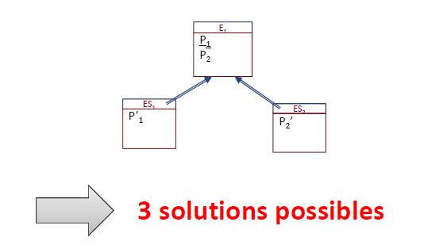
Le modèle logique des données règles de passage du MCD au MLD
Transformation du lien de généralisation/spécialisation

Slide 14
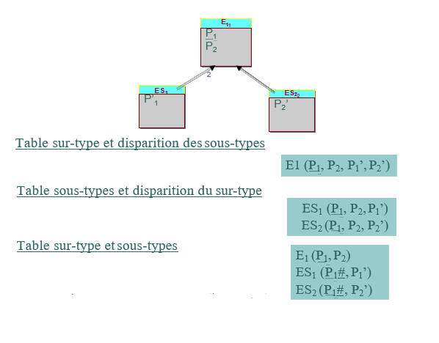
Le modèle logique des données règles de passage du MCD au MLD
Transformation du lien de généralisation/spécialisation

Slide 15
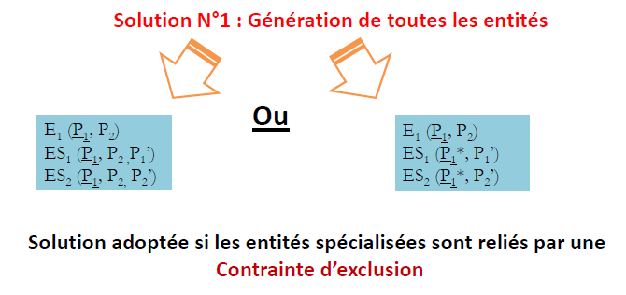
Le modèle logique des données règles de passage du MCD au MLD
Transformation du lien de généralisation/spécialisation

Slide 16
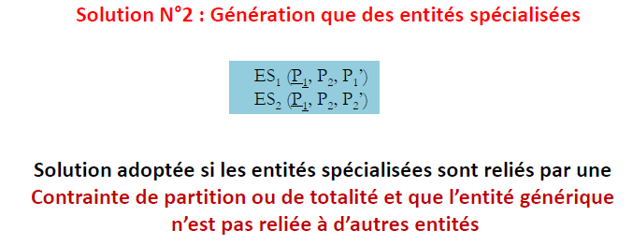
Le modèle logique des données règles de passage du MCD au MLD
Transformation du lien de généralisation/spécialisation

Slide 17
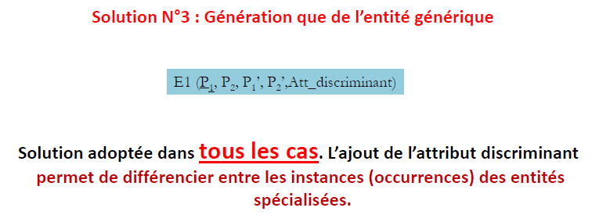
Le modèle logique des données règles de passage du MCD au MLD
Transformation du lien de généralisation/spécialisation

Slide 18
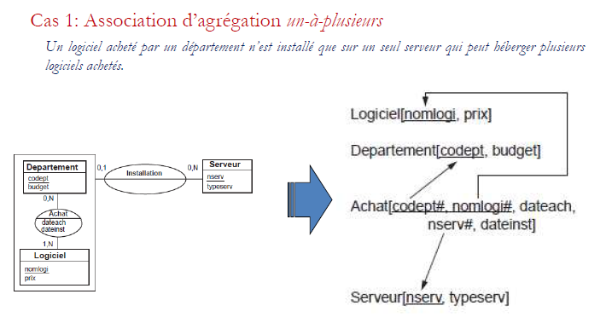
Le modèle logique des données règles de passage du MCD au MLD

Slide 19
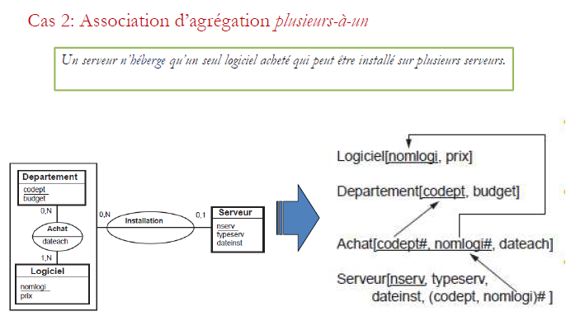
Le modèle logique des données règles de passage du MCD au MLD

Slide 20
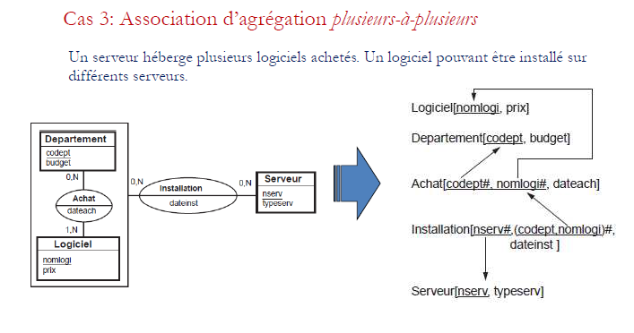
Le modèle logique des données règles de passage du MCD au MLD

Slide 21
